Slide 1

雲端產業與關鍵成功因素
MP Tsai
2023.10.23

Slide 2

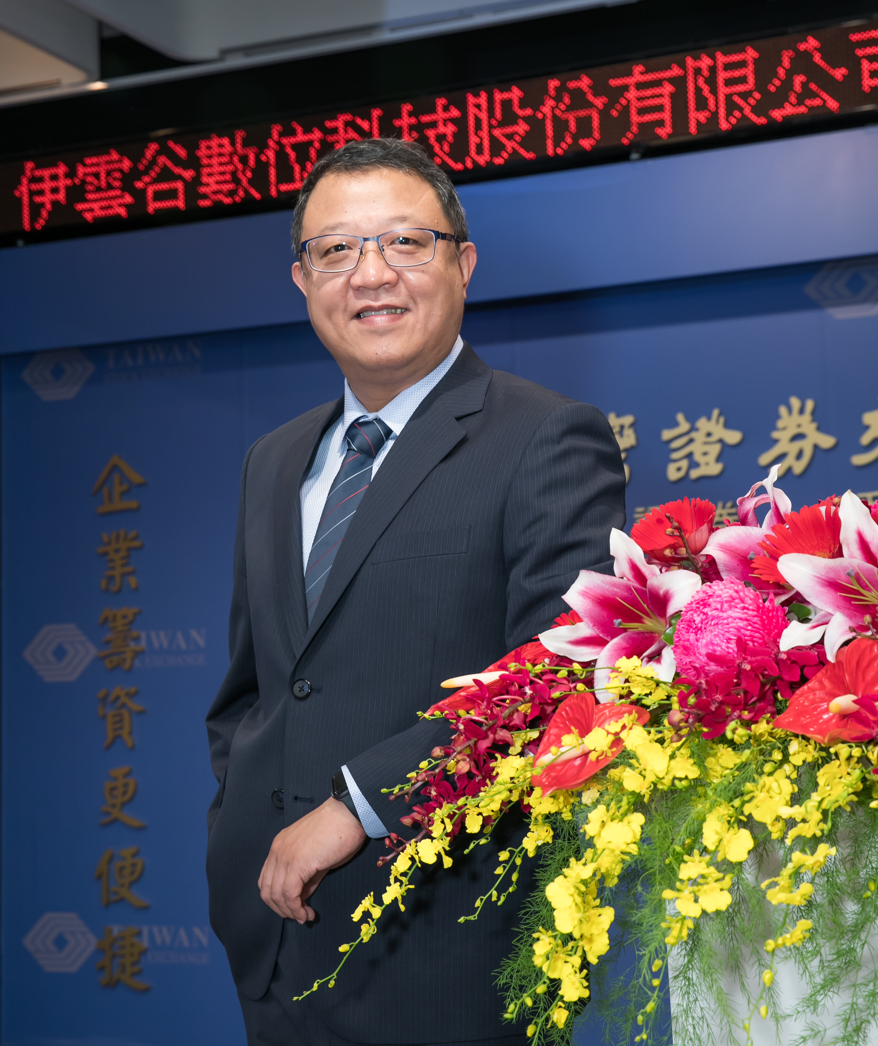
蔡佳宏（MP Tsai）
伊雲谷數位科技股份有限公司 創辦人兼執行長
經歷
精英電腦股份有限公司 財務長
北京訊宜創新電子有限公司 董事長
學歷
臺灣大學 EMBA 會計與管理決策組碩士 100 級
臺灣大學會計系學士
媒體專訪
〈與CEO對談第四期：蔡佳宏, 伊雲谷(6689 TT)創辦人暨執行長〉，《Quantum International Corp (QIC)》，2020 年 7 月 1 日。
〈伊雲谷用「傳教士精神」推廣AWS用雲端引領數位轉型〉，《DIGITIMES》，2017 年 12 月 11 日。
〈2016台大EMBA校友會「產業創新論壇」蔡佳宏〉，
《台大EMBA校友會產業委員會》，2016 年 10 月 12 日。

Slide 3



蔡佳宏（MP Tsai）
伊雲谷數位科技股份有限公司 創辦人兼執行長
獲獎殊榮
亞太企業獎（APEA）卓越企業領袖獎
表彰亞洲各地表現出色之商業領袖，卓越的企業家精神。在公司經營、發展中表現卓越，獲獎領袖具備促進亞洲經濟永續、產業創新之發展。
《經理人月刊》100MVP 經理人
2023 傑出資訊人才獎
彰顯經理人的價值及貢獻，「台灣百大MVP經理人」選拔，從各行各業、不分職務位階，找出100個堅守崗位、創造價值、為組織和團隊做出關鍵貢獻的經理人。
表揚及鼓勵國內資訊人才對國家社會與產業的優異貢獻，使其成為其他業者之學習典範。
Notes:
17 年成為 AWS 大中華區核心級夥伴
一年內須受 10+ 客戶推薦
至少 1 張 AWS 能力認證
至少 28 張 AWS 技術人員證照
AWS 稽核通過之託管服務商
DevOps 能力認證

Slide 4
CONTENTS
認識雲端服務
01
伊雲谷的過去、現在、未來
02
關鍵成功因素
03

Slide 5

雲端服務 是什麼 ?

Slide 6









傳統環境
雲端環境
預估用量
做設備採購
設備運維
人力與管理
零負擔：無預付
用多少算多少
靈活性：縮短服務／產品上市時間
$
擴展性：依需求擴展與縮減資源
自助服務：輕鬆取得雲端服務與工具
簽訂合約
初期大筆資金投入

Slide 7
採用雲端的優勢
成本優化
數據平台重新架構，可為客戶節省超過 40％+的成本
數據分析效能提升
實施後將數據處理和 AI / ML的性能提高 80％ 以上
快速進行數據創新
專注於創新和數據分析以及 AI / ML 應用

Slide 8
雲端服務的產業發展
Gartner 預測 2018 至 2022 年全球雲端年複合成長率高達 22%，而亞太地區的發展更是高於全球市場的成長速度。預測2023全球市場規模 $600 Billion。
全球雲端市場規模 （單位：十億美元）
亞太雲端市場規模(日本除外) （單位: 十億美元）
29% CAGR
56% CAGR
Source: Gartner Forecasts Worldwide Public Cloud Revenue to Grow 17.5 Percent in 2019 (April 2, 2019)
Gartner Forecasts Worldwide Public Cloud End-User Spending to Grow 18% in 2021 (November 17, 2020)
Gartner Forecasts Worldwide Public Cloud End-User Spending to Grow 23% in 2021 (April 21, 2021)

Slide 9
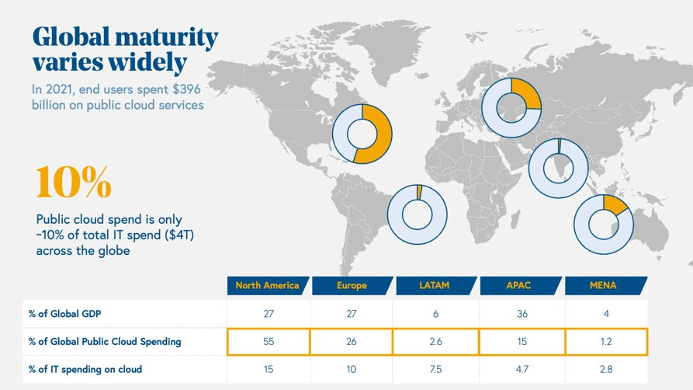
雲端市場的成長規模 才剛開始！
https://www.bvp.com/atlas/state-of-the-cloud-2022

Slide 10
The future of business strategy
is intricately linked with the adoption of cloud technology.
Notes:
https://www.gartner.com/en/newsroom/press-releases/2021-11-10-gartner-says-cloud-will-be-the-centerpiece-of-new-digital-experiences
2021 年底 gartner 於分析中預估，到 2022 年，全球雲收入預計將達到 4740 億美元，高於 2021 年的 4080 億美元。Gartner 分析師估計，未來幾年，相關企業 IT 市場的雲收入將超過非雲收入。
Gartner 副總裁 Milind Govekar 大膽預估未來企業裡沒有雲策略就沒有商業策略

Slide 11
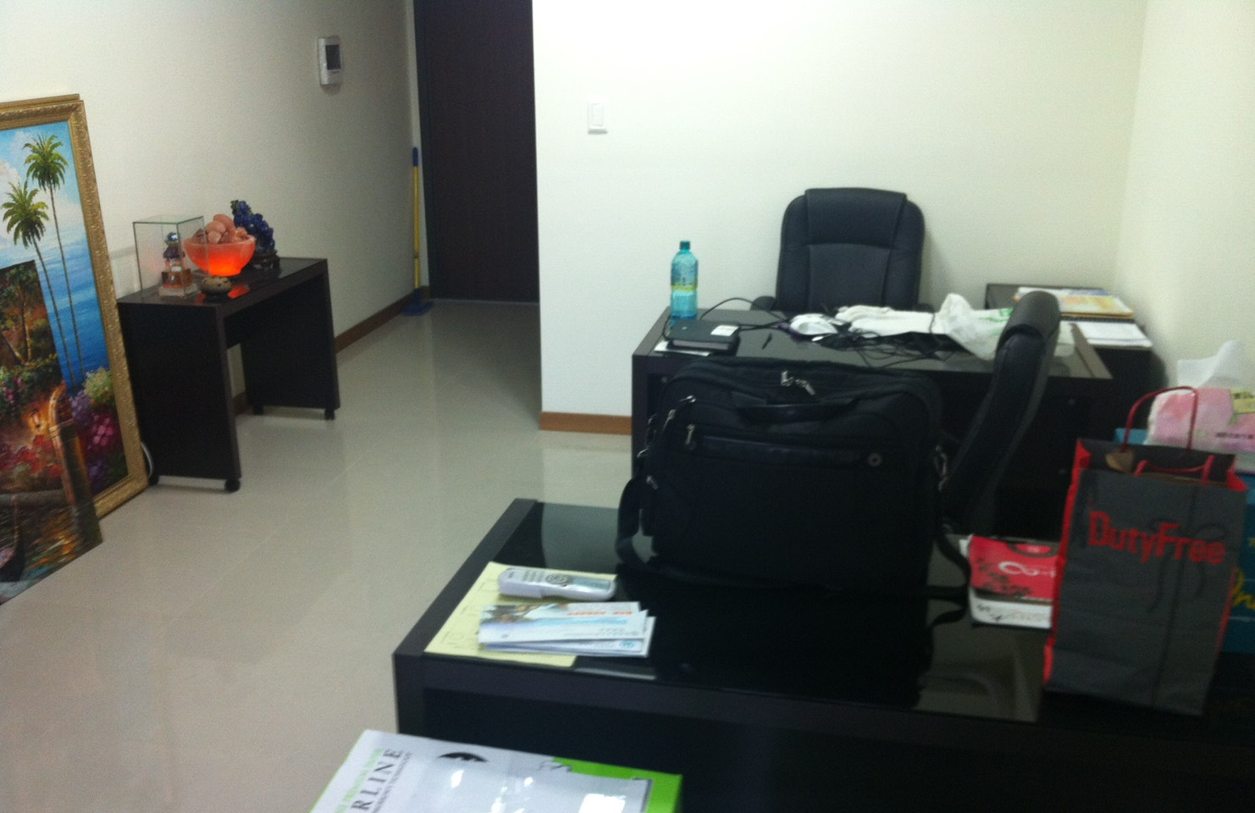
伊雲谷的第一天
Start from Simple and Zero
Keep looking for business opportunities
Sep. 13th, 2013
eCloudvalley Digital Technology Co., Ltd. established

Slide 12
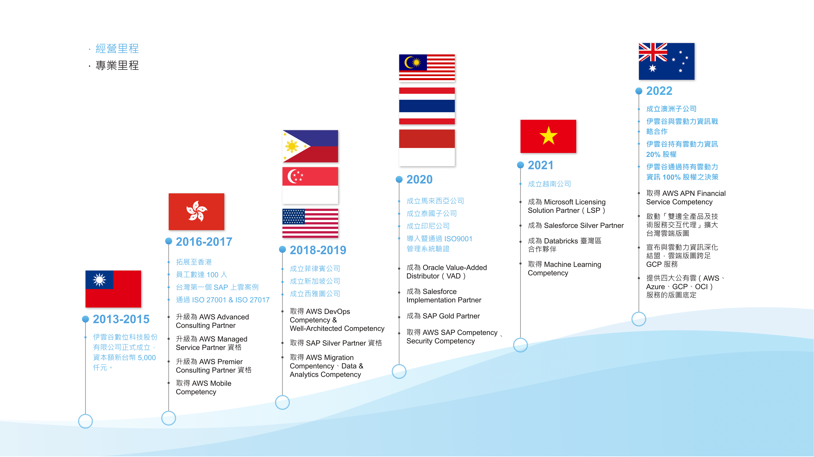
伊雲谷 里程

Slide 13





雲端市場的 先行者
Gartner亞太地區公有雲託管服務商(Managed Services Provider)調查16家推薦指標性服務商
ChannelE2E
2023年全球垂直市場雲端託管服務商100強名單全球第 7 名及亞洲第 1 名
2022年全球垂直市場雲端託管服務商100強名單全球第 6 名及亞洲第 1 名
2022年全球公有雲MSP 250強名單第18名
© 2023 eCloudvalley Digital Technology Co.,Ltd. or its affiliates All Rights Reserved
13
Redefine IT with Cloud

Slide 14
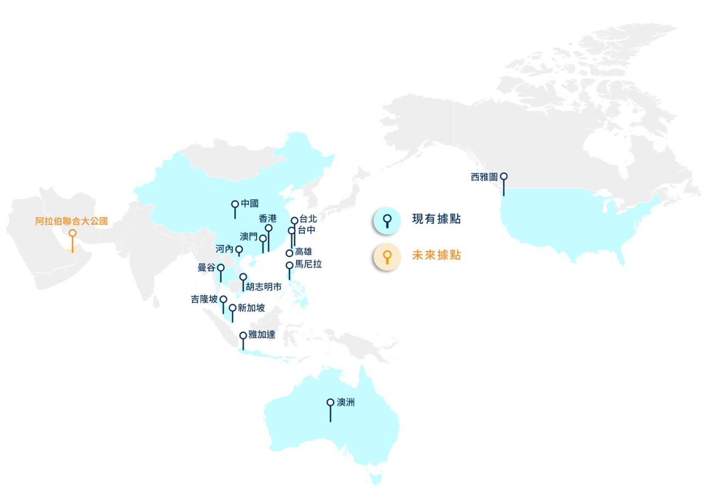



伊雲谷 服務據點
15
Offices
600+
Employees
深耕大中華與東南亞地區​
逐步向南亞與澳洲擴張​

Slide 15
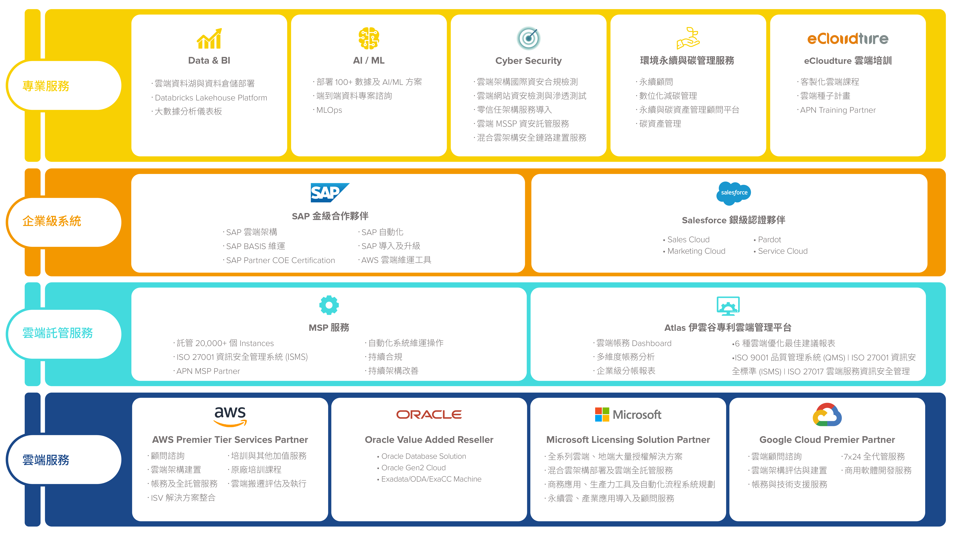
伊雲谷一站式雲端解決方案

Slide 16







伊雲谷 未來策略
New
聚焦在三個維度：
整合核心系統、發展專業能力、持續區域擴展
...
Current
以三個面向的投資帶動公司持續成長
東南亞
更多的能力（competencies），包含
data analytics/AI、DB freedom、security 等
中國
香港
台灣

Slide 17
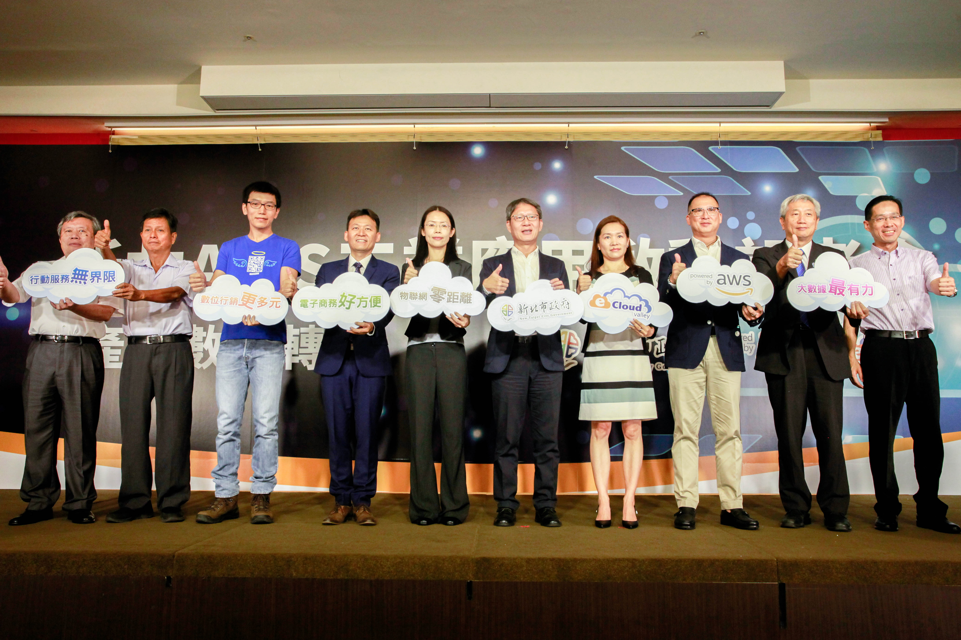

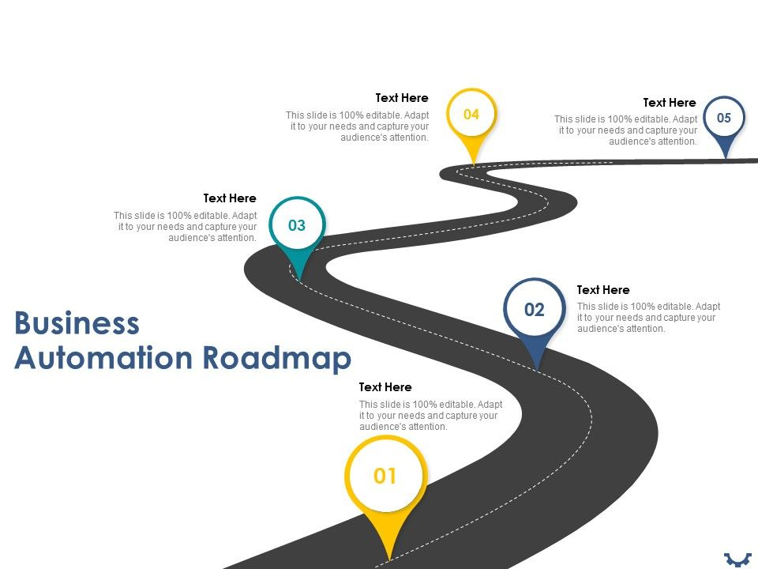

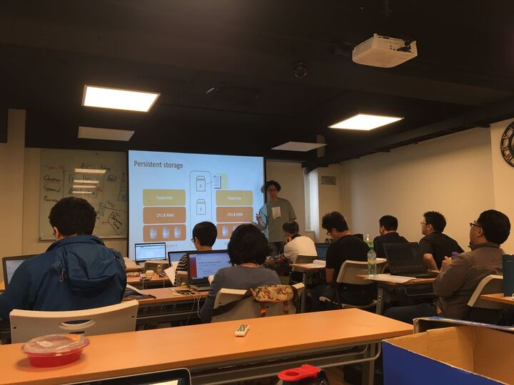
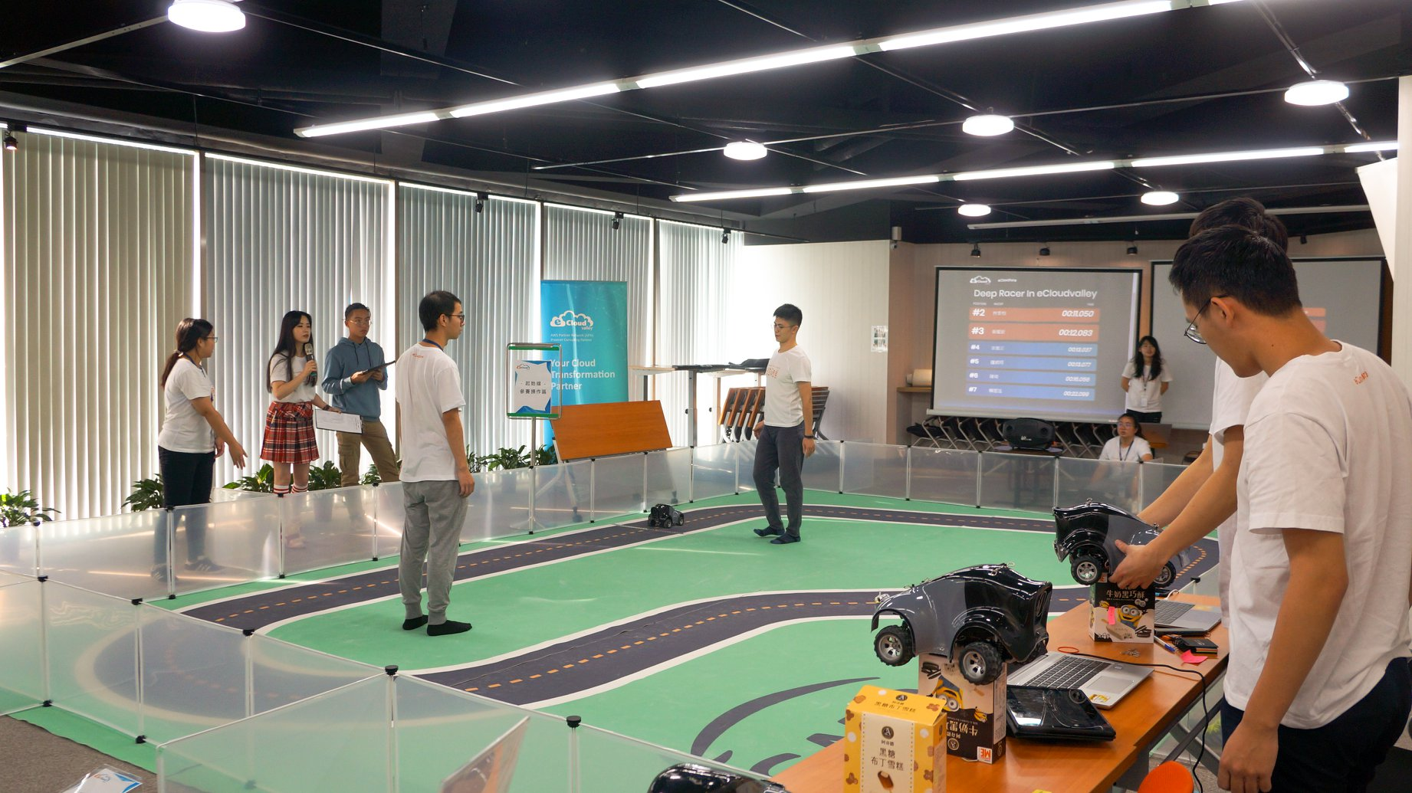
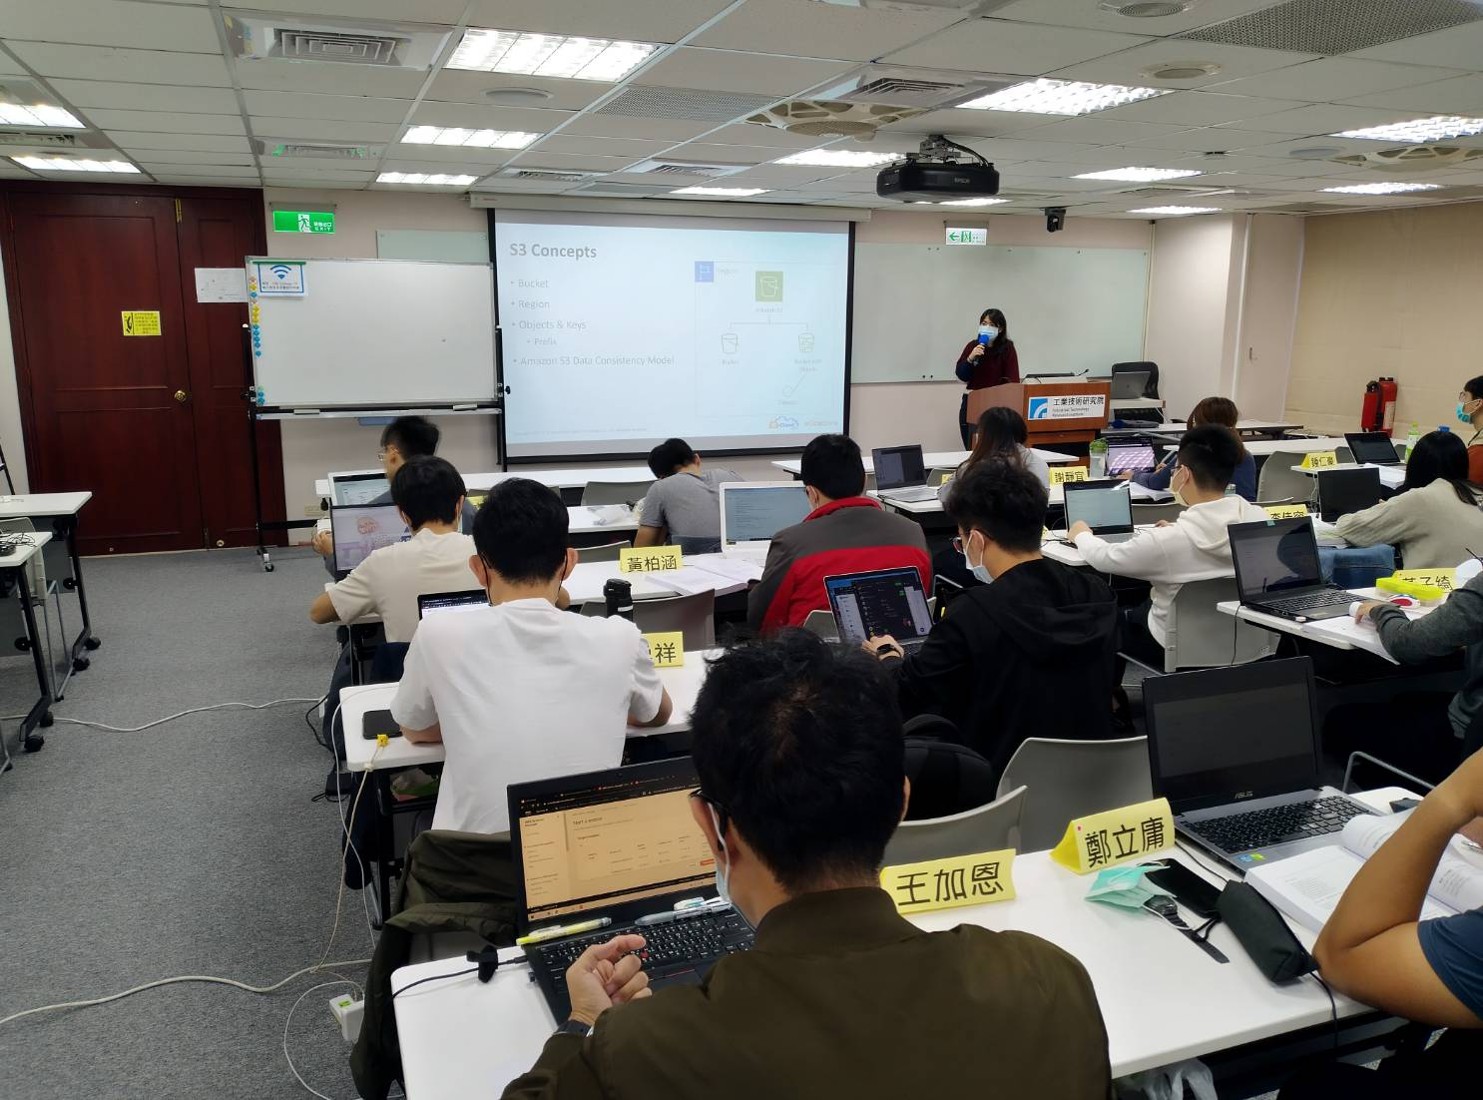
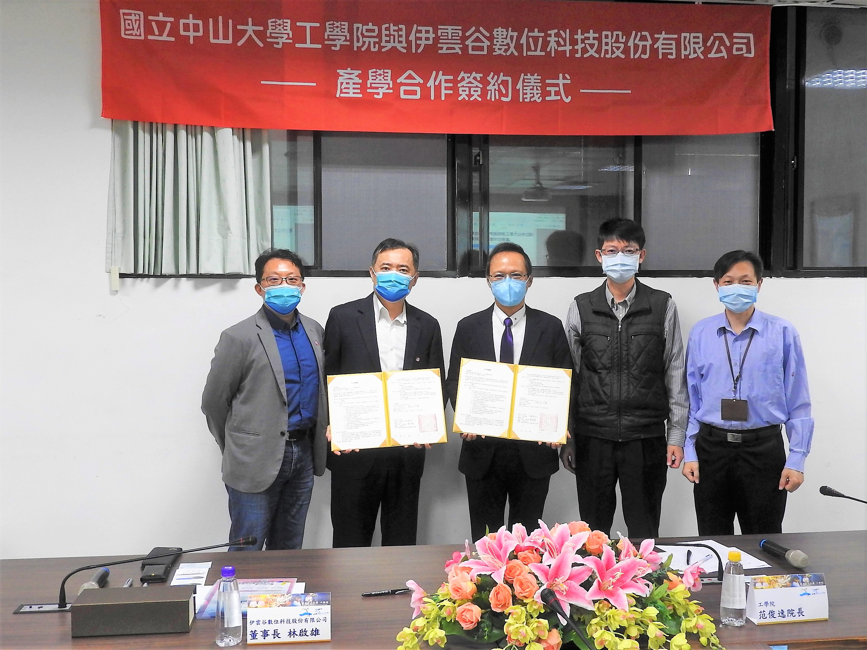
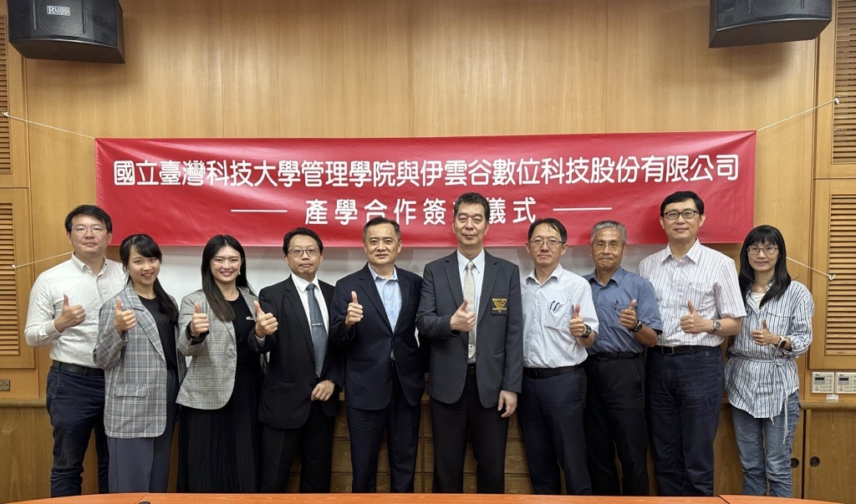
伊雲谷X政府X學校合作案例
[新北市政府經濟發展局]
新北工業應用計畫–
協助新北市內企業學習並導入雲端，學習 AWS 建置 IT 基礎架構，並實際測試、上雲，最終篩選出 5 間亮點廠商深入對應輔導，總培育人數達 160 人。
[台北市職能發展學院]
AWS 雲端架構師養成班-
伊雲谷開辦 AWS 雲端架構師養成班，讓學員能在為期三個月的課程中將學員從新手訓練成雲端架構師，課程後協助學員與企業媒合，學員轉正率達到54%
2020
2019
[經濟部工業局]
AIGO 計畫 (DeepRacer 自走車技術課程)-
將 AWS Summit 的 DeepRacer 競賽一比一還原到了現場，經過三天的專業培訓透過實作建造了屬於自己的機器模型
2021
[中央三級機關]
雲端產業人才培訓計畫-
協助政府對 15-29 歲待業青年進行為期 34 天之培訓課程，帶領學員從雲端基礎到對應應用能夠獨立時做專案。並在最後一天進行企業工作機會媒合，培訓人員累積超過 100 位學員，轉正率現累積約為 15 %。
2022
[中山大學工學院簽訂產學合作]
大學校園未來雲端人才培育-
伊雲谷從 2018 起即與各大專院校合作，推廣及開設雲端相關課程，並提供學生探索雲產業之機會，包含逢甲、東海、輔仁、台大、政大、台科大、中央大學等逐漸向下扎根，始2022年初為未來雲端資安人才投注培育資源，與中山大學工學院簽訂產學合作備忘錄。
[台科大管理學院簽訂產學合作]
大學校園未來雲端人才培育-
伊雲谷將業界技術及實務資源帶給管學院師生，藉此未來將有更多領域的莘莘學子認識產業，並銜接雲端領域，培養與充實產業人才庫。
2023
17

Slide 18


A global trusted partner accelerating customers’ success by leveraging
Digital Transformation with Cloud

Slide 19
伊雲谷 關鍵成功因素
專注在
經營飛輪
區域、服務、
產業多元化
擁抱
產業的趨勢

Slide 20
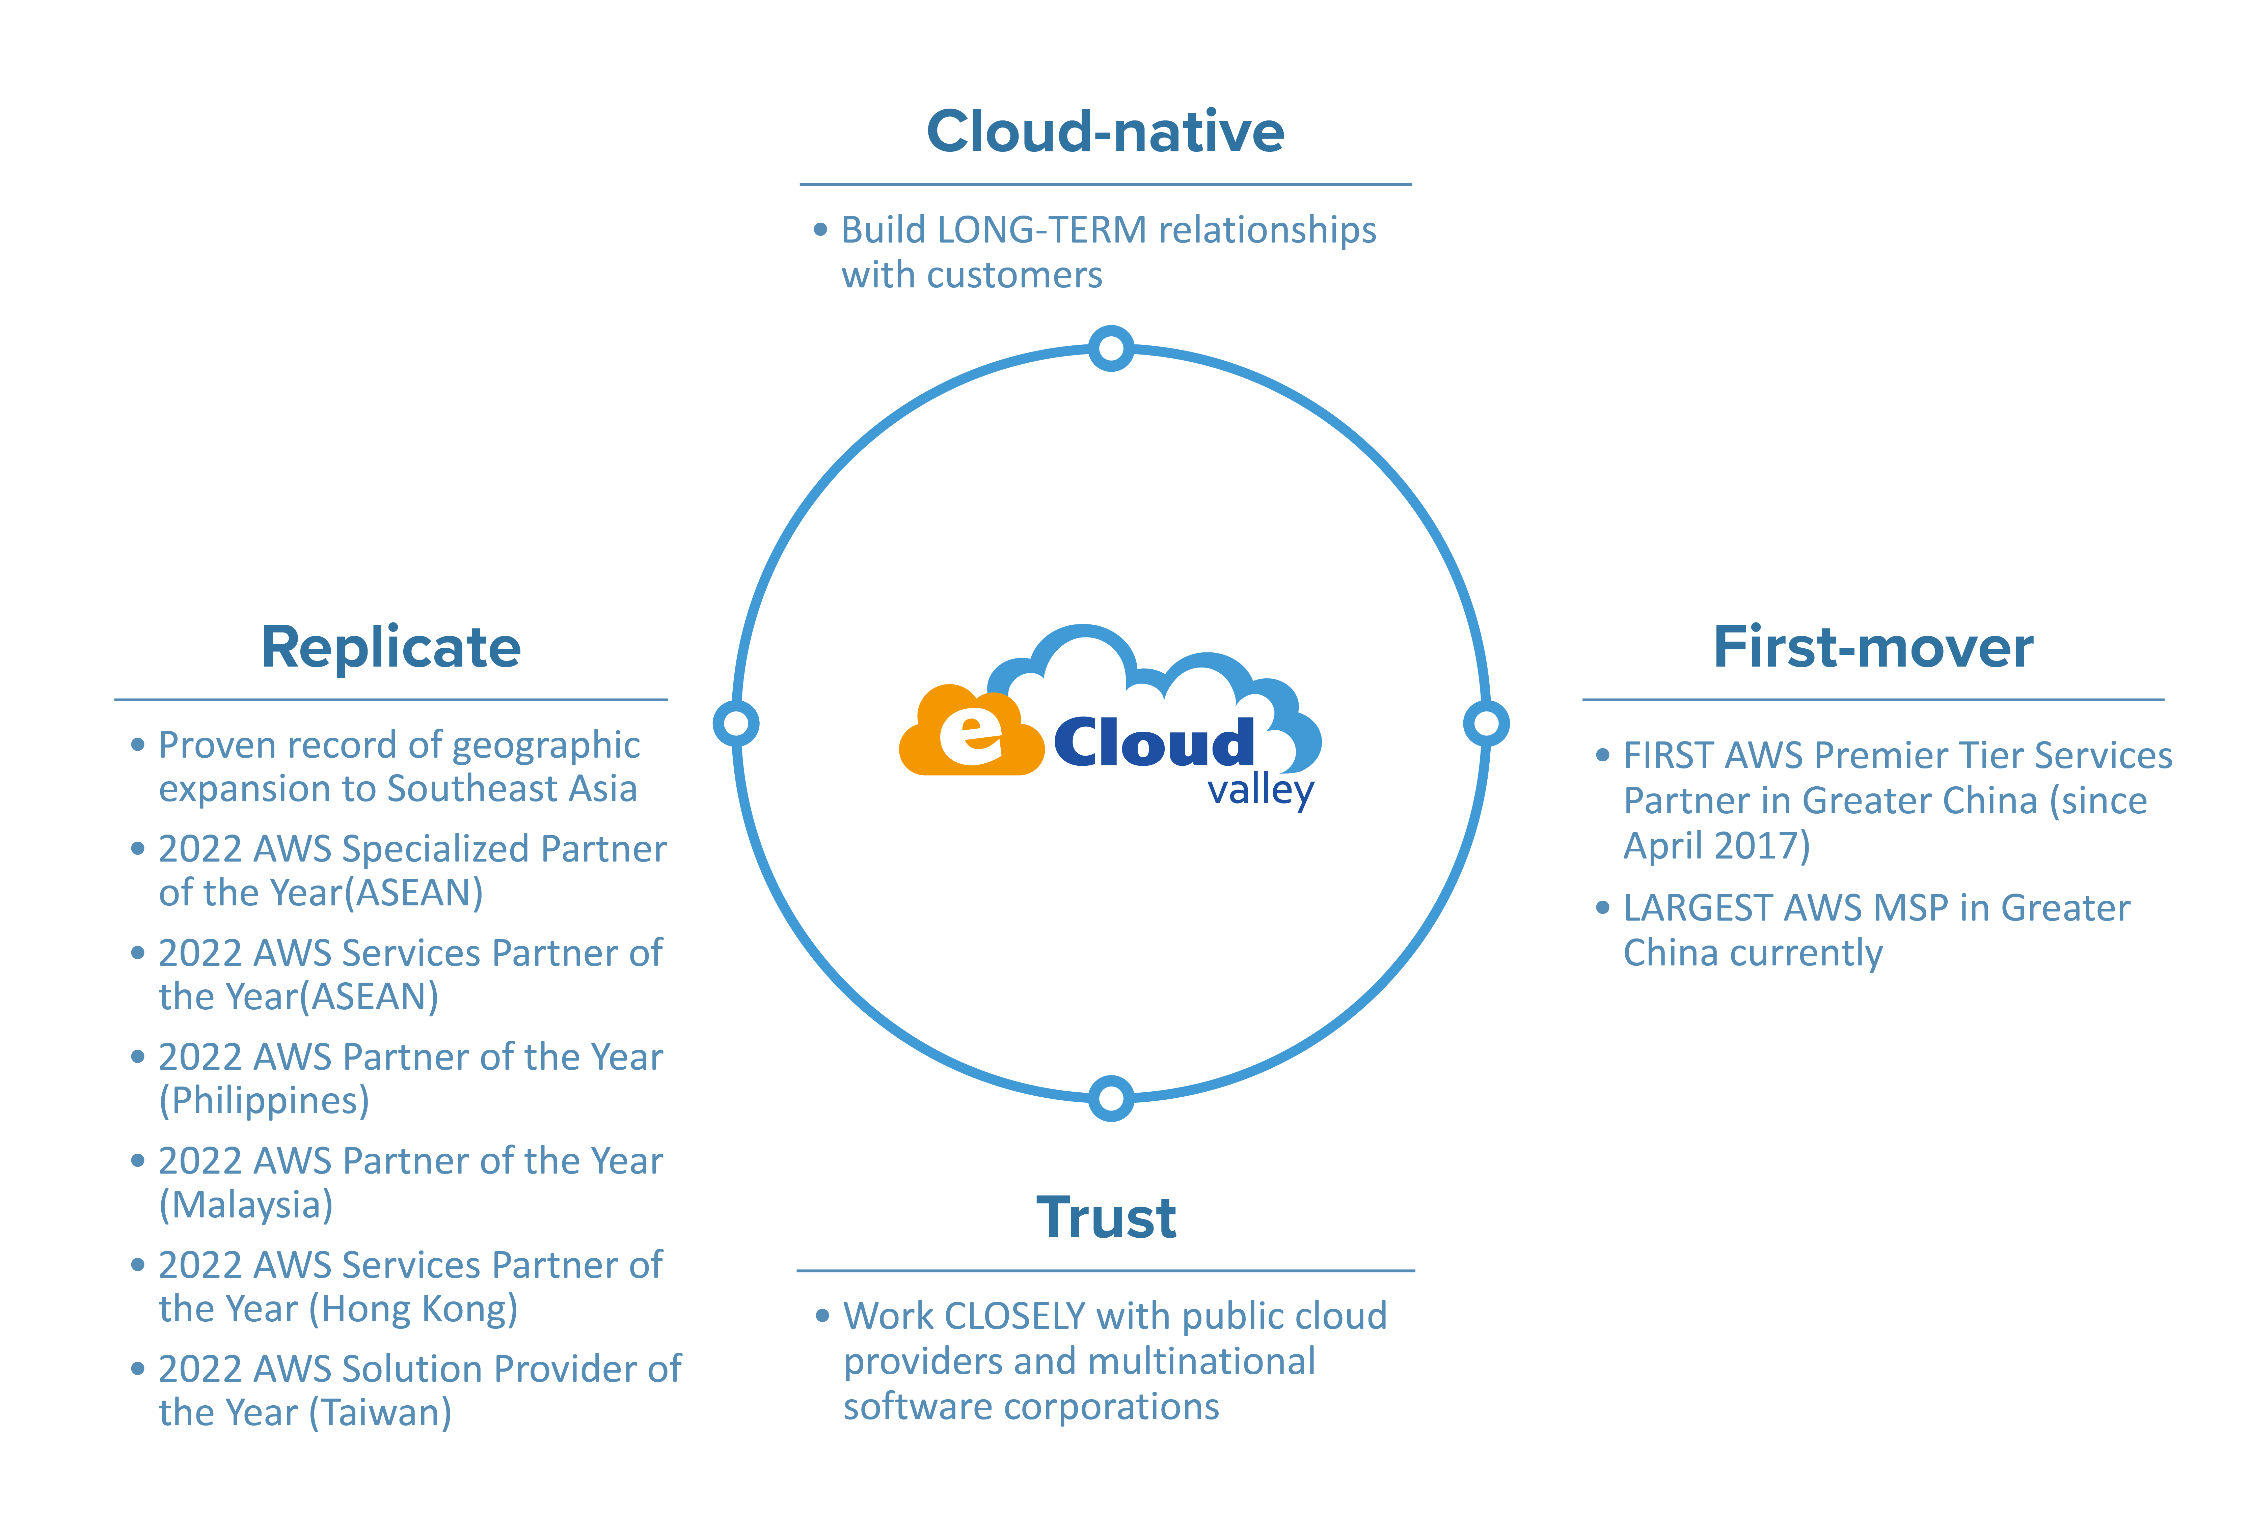
伊雲谷的經營飛輪

Slide 21
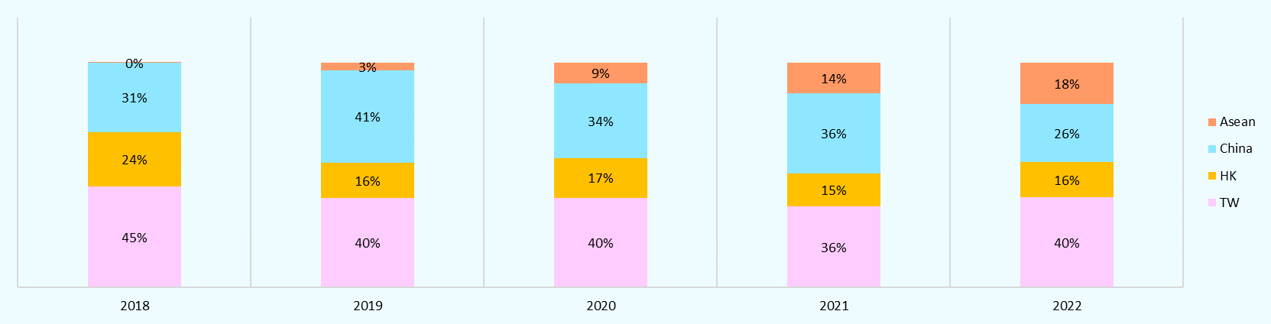
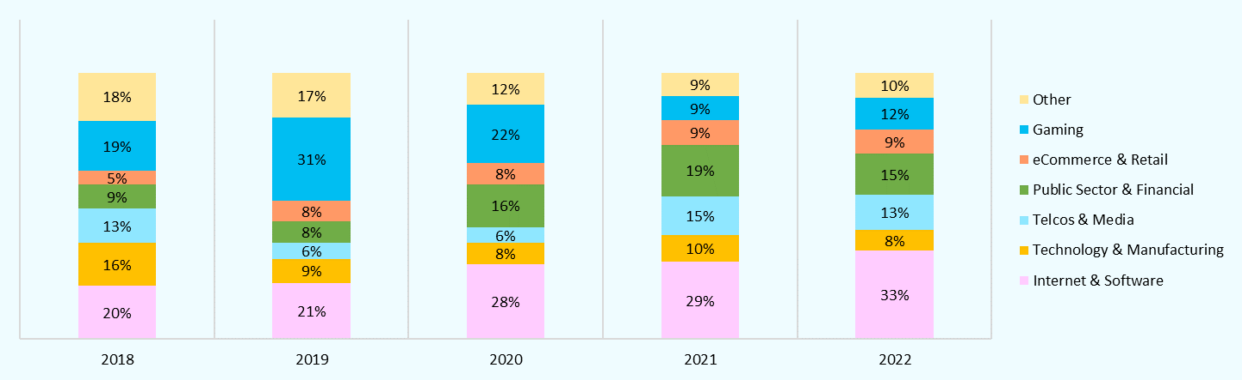
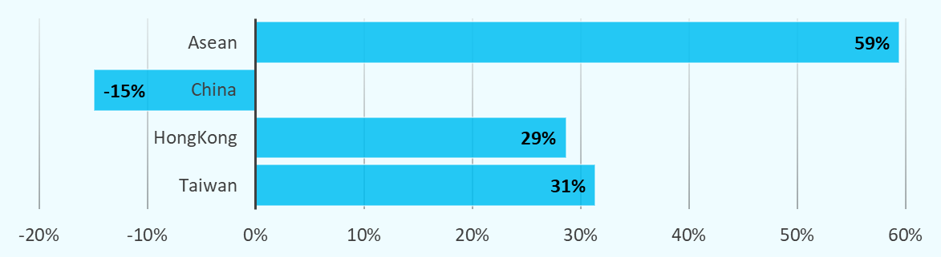
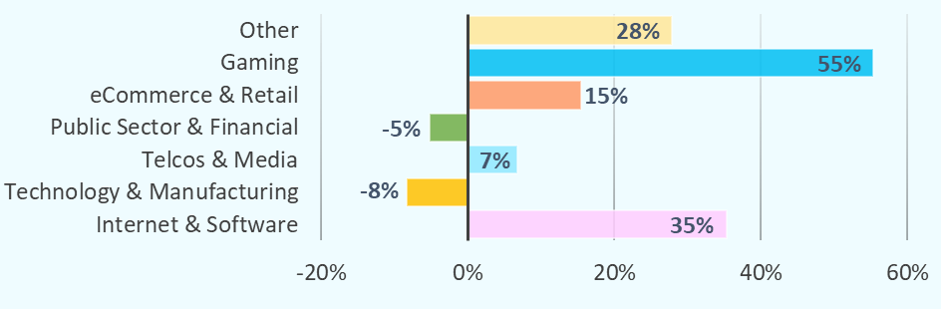
跨出台灣、服務多元產業客戶
雲端服務收入 – 地區別⁽¹⁾
雲端服務收入 – 產業別
(1) Based on the location of the sales who received orders
2022 雲端服務收入-地區別 YoY%
2022雲端服務收入- 產業別YoY%

Slide 22
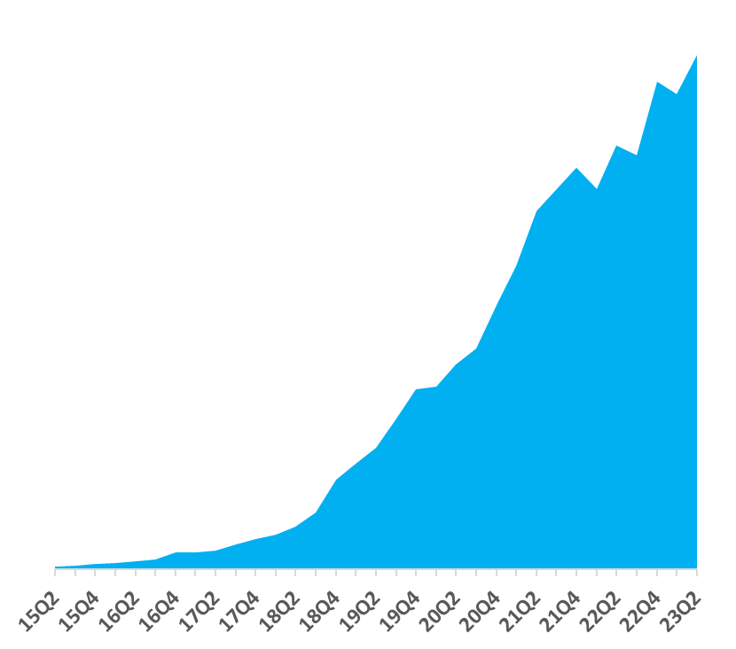
商業模式：高黏著度的客戶群與經常性收入(recurring revenue) 帶動高營收能見度
先佔領再擴張 (land and expand)的成長策略:
積極擴大客戶數以驅動未來成長
季度雲端營收: 具備高能見度的經常性收入
Customer Value
Acquisition phase
……
YR1
YR2
YR3
YR4
YR5
Time
Migrate more workloads to the Cloud. Adopt more value-added services.
Notes:
Financial performance demonstrates eCloudvalley’s success
Left side: recurring revenue keeps growing rapidly
Obtain new customer continuously
Increase the value of existing customer continuously
Right side: Land and Expand Strategy
Use the lowest acquisition cost to enable customers to use cloud service (ex. POC)
Trigger more requirements by providing diverse cloud services and solutions.
Elevate customer’s lifetime value

Slide 23
伊雲谷的目標
 |  | 2020 |  | 2021 |  | 2022 |  | 2025 目標
新客戶的取得 (累積服務企業用戶數) |  | 1,000+ |  | 1,800+ |  | 2,400+ |  | 4,000+
客戶續約率 |  | 95%⁽³⁾ |  | 95% |  | 96% |  | >94%
來自既有客戶 不斷擴增的收入 (淨收入留存率⁽²⁾) |  | 117%⁽¹⁾ |  | 125% |  | 108% |  | >122%
Excluding Gaming and uncategorized customers
We calculate net dollar retention rate for a particular period by firstly identifying the group of clients engaged before the beginning of the prior year comparative period. We then calculate net dollar retention rate as the recurring revenue we recognized for this group of clients in the reporting period divided by the recurring revenue we recognized for the same group of clients in the prior year comparative period
Excluding the high risky customers, since we terminate the partnership with them initiatively.
Notes:
Our 3 main targets
Acquire new client
Expand to new region (ASEAN)
Enhance the diversity of solutions
Keep the renewal rate high
Increase the revenue of existing customers
Trigger more usage from existing clients by extending the customer journey on cloud

Slide 24



數位轉型是什麼？
數位化
數位優化
數位轉型
將實體資料透過數位工具儲存，透過數位方法管理數據
將數位工具與工作模式及服務結合，加以改善並強化營運流程、完善用戶體驗， 以提升整體工作效率、降低成本
大規模使用數位資源，藉由整合各式各樣的新技術與數位工具後，透過科技與數據驅動決策、創造新價值
Notes:
數位轉型是透過數位化科技，改變企業經營型態，產生新競爭優勢

Slide 25
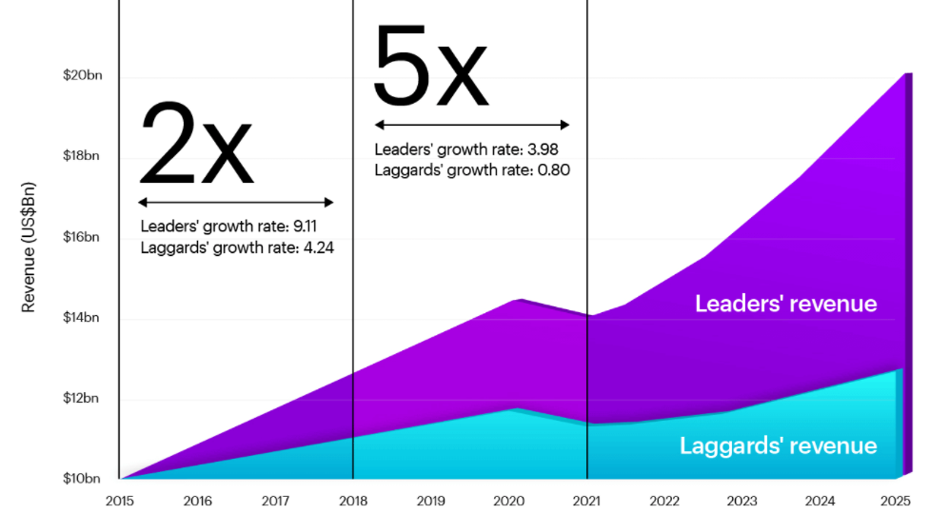



數位轉型已是企業競爭力的關鍵
隨著嶄新科技的推出，數位轉型的成效越來越卓越，也讓擴大了轉型成功的企業和其他競爭對手的差距
成功轉型之企業營收成長: 3.98%
未轉型之企業營收成長: 0.8%
成功轉型之企業營收成長: 9.11%
未轉型之企業營收成長: 4.24%
成功轉型之企業營收
未轉型之企業營收
Source: Bain & Company, Four Winning Patterns of Digital Transformation, 2021

Slide 26

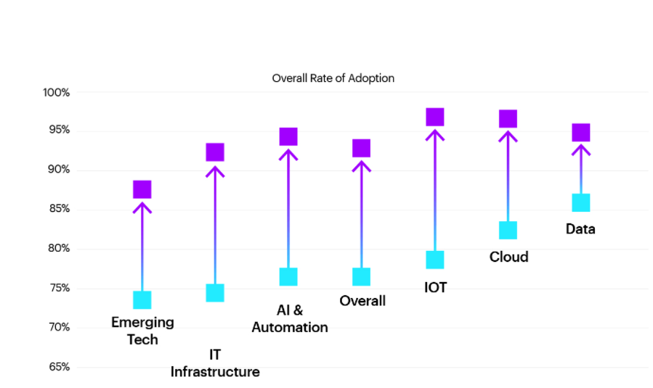
企業導入的熱門科技
疫情加速企業導入科技邁向數位轉型
根據不同的使用場景，數位轉型應整合多元的科技服務。因此，雲端運算、物聯網及數據管理等技術的使用率都有明顯成長
數據管理
(資料湖、資料串流)
雲端運算
物聯網技術
AI及自動化
(深度學習、機器學習)
整體平均
新興科技
(區塊鍊、3D列印等)
IT架構
(微型服務、容器服務)

Slide 27
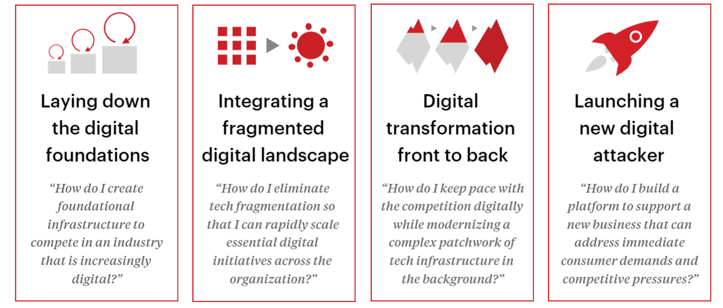
數位轉型是階段性的進程
導入前
企業導入數位轉型的四個階段
組織
支持
導入數位 基礎建設
整合串聯
多元系統
科技驅動
商業策略
革命性的
商業模式
定義
痛點
面對數位化的浪潮，企業開始思考應該導入何種新科技?
為了讓優化流程、提升效益，企業轉向整合分散的核心系統
當科技到位後，企業回頭反思科技及數據該如何精準的使用
透過科技與商業策略的互動與分析，而建立起全新的商業模式
轉型
方向
Source: Bain & Company, Four Winning Patterns of Digital Transformation, 2021
27
Notes:
加上: 組織 方向 痛點

Slide 28













伊雲谷全面性數位轉型服務 – 以資安為基礎的數位轉型
業界唯一擁有資安服務及雲端科技的雙重引擎，鎖定雲端客戶並提供最穩固的轉型基礎
伊雲谷雲端資安解決方案
上雲前置資安健檢服務
伊雲谷
解決方案
雲端安全360解決方案
MSP
Atlas
Data & Analytics
Training
Pattern No. 1
Pattern No. 2
Pattern No. 3
Pattern No. 4
數位轉型
旅程
導入數位
基礎建設
整合串聯
多元系統
科技驅動
商業策略
革命性的
商業模式
雲端最佳實務架構顧問
Source: <Bain & Company>, <Four Winning Patterns of Digital Transformation>, 2021

Slide 29
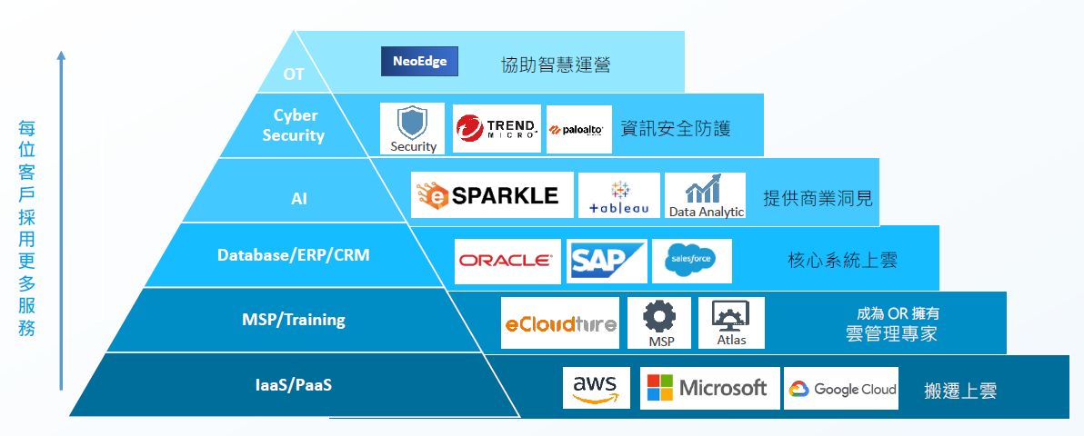
數位轉型地圖
提升服務的深度以刺激客戶在雲上的應用
29
Notes:
資料庫上雲之後以雲端技術優化客戶之 ERP CRM 以及 DB 的系統架構，成為可拓展性的 IT

Slide 30
案例分享

Slide 31


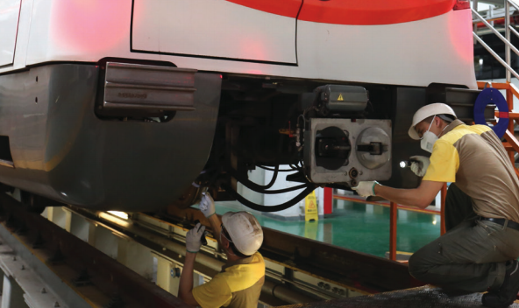
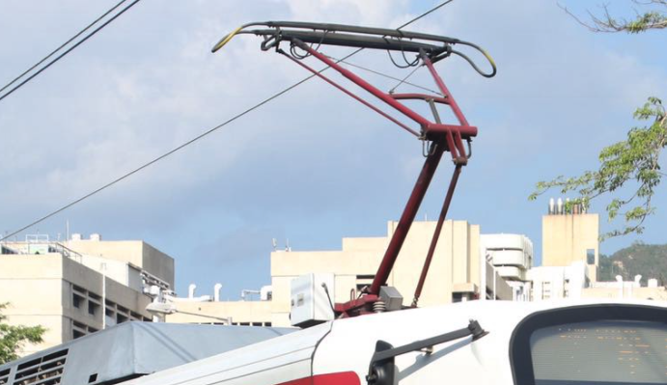

ECV 加值服務
1
建置 AWS 雲端數據中台，解決資料系統的孤立
2
建置數據分析視覺化儀表板，完善數據呈現
3
機器學習運用，擴展數據應用範疇
某地區鐵道公司
某大眾運輸公司為該地區交通系統的骨幹，佔此地區每日交通出行次數，約 41% 由此交通系統服務，其總路線長度約為 271KM。
震動感應器監測數據分析
利用軌道圖片進行瑕疵偵測
列車電線走火檢測
主要挑戰
客戶價值
在總長 271 公里、98 個車站、每日500萬的人流中，需確認所有乘客的安全
如何有效運用從火車站、鐵路、電力系統收集的大量數據流
在各自孤立系統上，無法進行維護上的優先排序和預測
透過數據中台建置，提升內部資訊透明度
即時異常監控系統，快速安排人力回應不同問題
利用 AI 減少 80% 系統異常警報，降低人力維護成本
分析車站人流，改善人力資源配置，降低人力浪費
© 2022 eCloudvalley Digital Technology Co., Ltd. All Rights Reserved.
Notes:
Taipei Route Length: 152.9KM

Slide 32


鐵道公司數位轉型之路
第二階段：AI 應用
第一階段：數據分析
利用雲端資源訓練模型，即時透過影像進行軌道異常偵測，並回傳警示訊息給鐵道管理人員
數據中台建置
將所收集之數據進行統計分析，計算車次準點率統計分佈，並以視覺化儀表板呈現
將地端所搜集之鐵軌影像、人流數據等存放至雲端
2020 七月
2021 一月
2021 七月
2022 一月
2022 七月
2023 一月

Slide 33
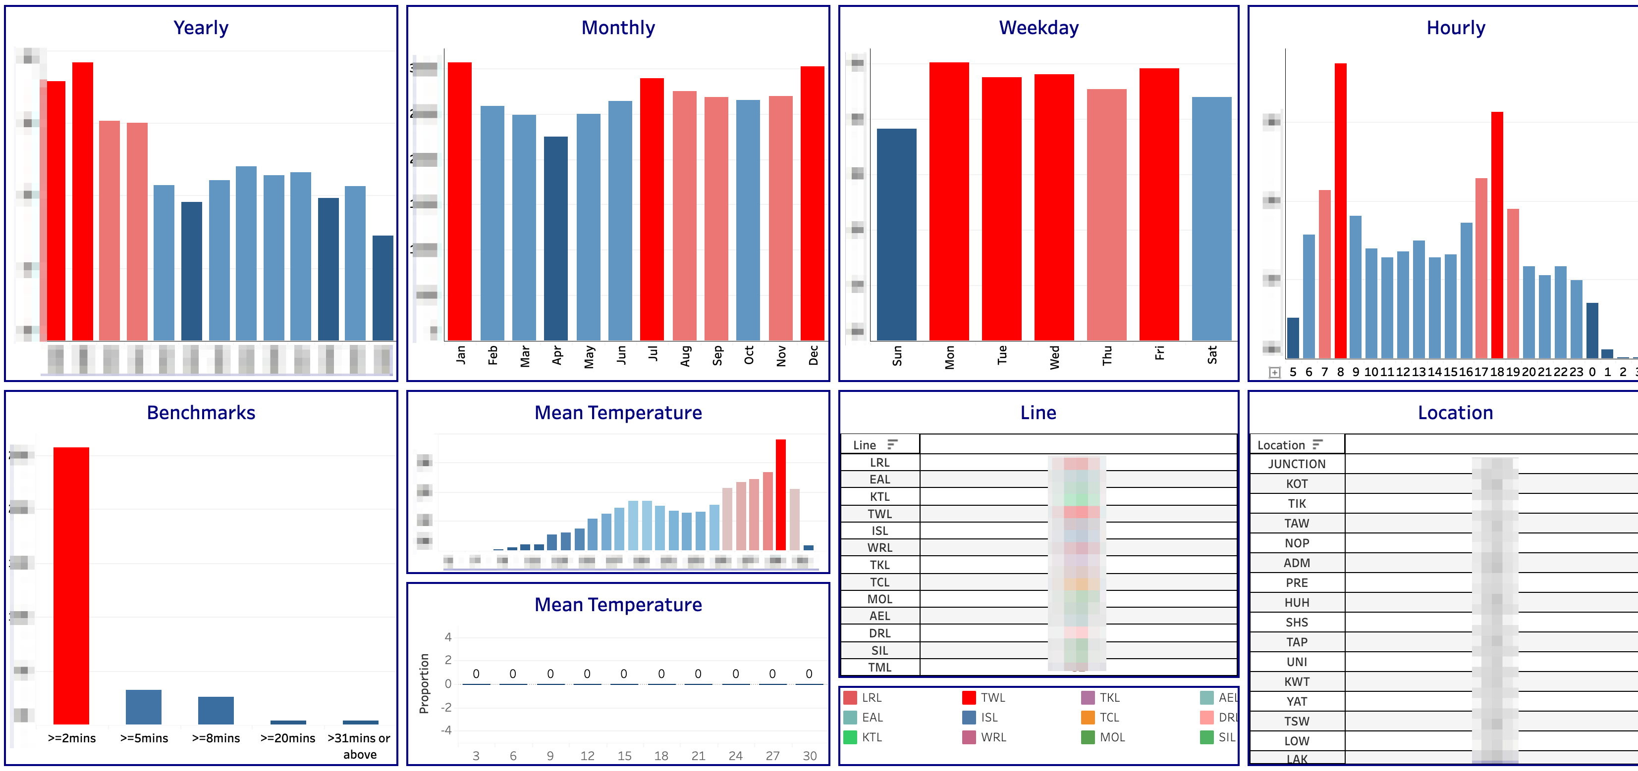
轉型起始：數據中台建置
進行數據中台建置，提升內部資訊透明度，將數據即時於雲端管控和運用。也藉由此建置階段，偕客戶掌握站台數據，包含人流、扶梯速度等，欲降低狀況發生、提高可弄因素，掌握運輸系統的準點率。
Train Schedule API Dashboard
Notes:
Y軸是人流
抵累幾次 車次誤點

Slide 34
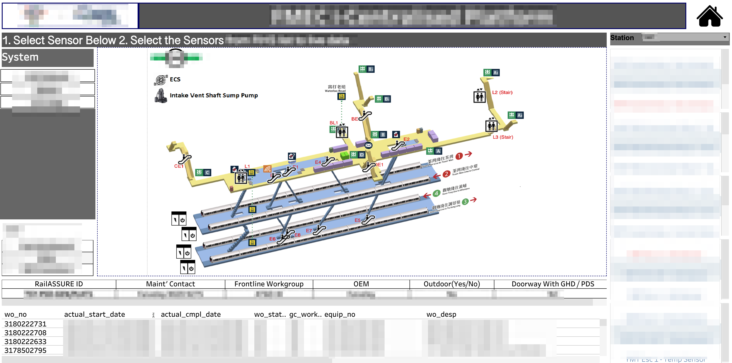
階段一：數據分析
為提升運輸系統準點率，除站台內的人流、扶梯速度等，在數據分析階段涵蓋路軌、電纜等是否異常，將影響運輸效率主要之因子逐步納入監控範圍，提高監控和準點目標效率、降低人力監控和資源配置。
站台 IoT 設備實時監控

Slide 35
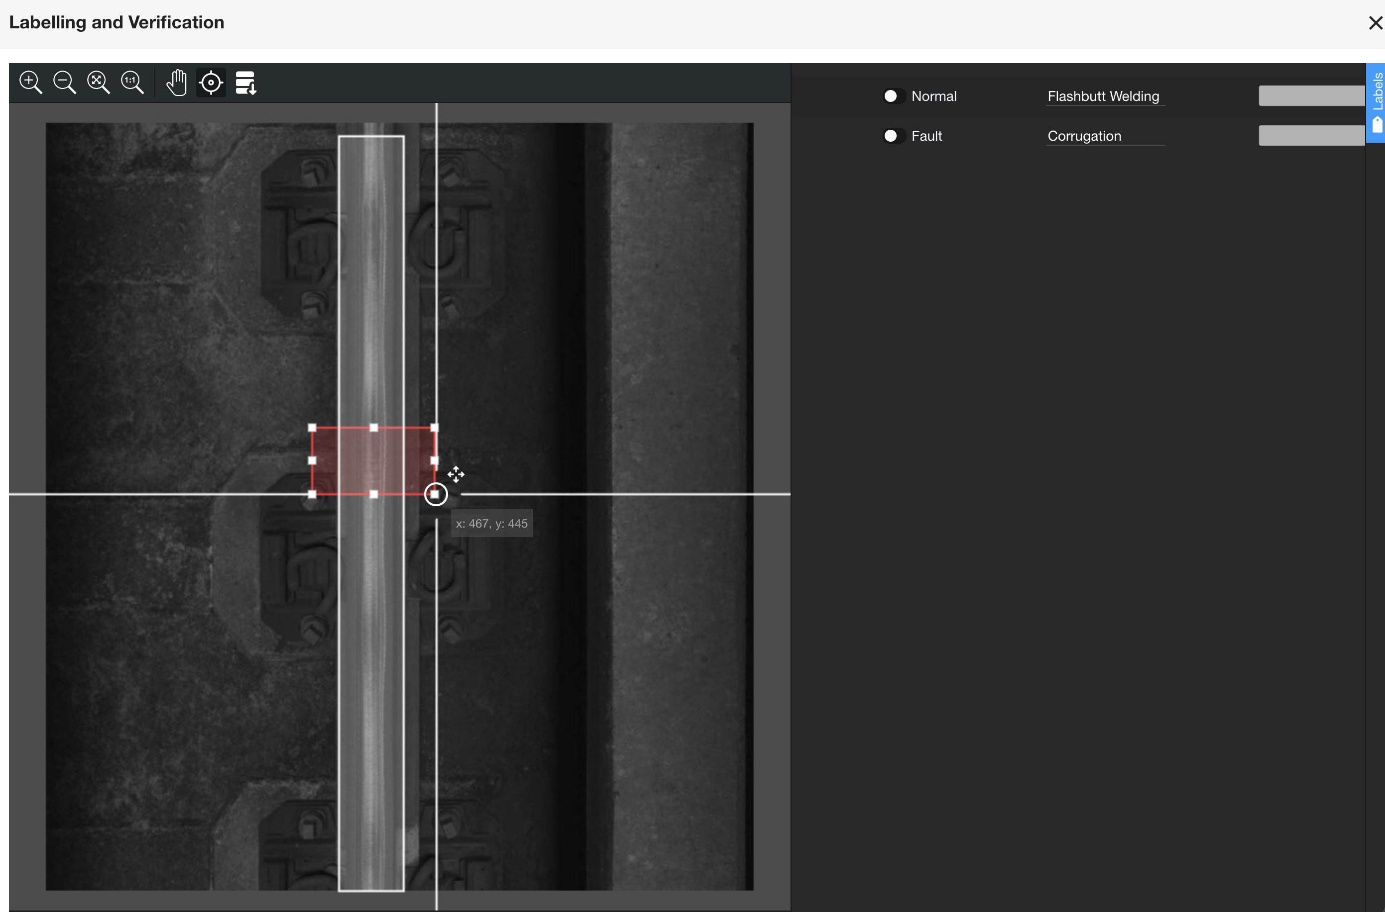
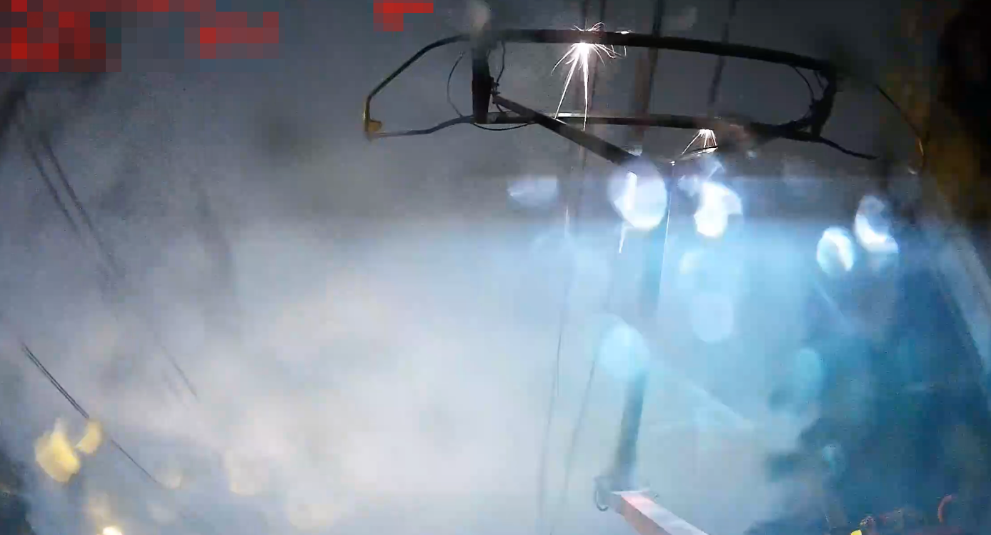
階段二：AI 應用
為優化站台和軌道設施等異常檢測和預測性維護之執行，透過即時影像做分析辨識，並即時回傳警示，此透過雲端資源快速訓練 AI 模型以利即時辨識、協助工作人員提高判斷準確率及反應率。
AI 路軌異常檢測
AI 架空電纜異常檢測

Slide 36

主導各部門及設備廠商間的溝通合作
各部門、系統的資料上雲整合
客製化報表產出自動化
產蛋率、各蛋形產量等指標的AI預測及警報機制
解決方案
雞蛋供應商
榮獲
IDC 評選
2021 營運模式創新獎
透過自動化飼養生產與銷售端整合的一條龍服務，致力成為全台最大單一牧場生產基地，目前也積極擴展網路平台與各大實體通路。
https://www.youtube.com/watch?v=4fEimtBkSWM&ab_channel=eCloudvalleyDigitalTechnology
主要挑戰
客戶價值
沒有 IT 部門且缺乏各部門資料整合以有效的產出報表
外部設備廠商及內部部門 (飼養、洗選、品保部) 整合不易
原耗費 1 周彙整的三大部門報表，縮短至 1 天內完成
利用數據整合技術將各部門系統數據上雲
透過數據優化整體生產流程
© 2022 eCloudvalley Digital Technology Co., Ltd. All Rights Reserved.

Slide 37

Notes:
https://www.youtube.com/watch?v=4fEimtBkSWM&t=2s&ab_channel=eCloudvalleyDigitalTechnology

Slide 38


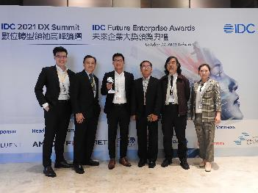

利用數據轉型
將數據整合至單一雲端數據平台
使用 AWS S3 導入數據湖泊技術
自動化產生報表
使用商業智慧報表工具時線報表自動化
異常偵測
導入 SNS 服務，數據產生異常時會自動化進行告警通知。
資訊安全籍資料備份
包含雲端環境管理及身分驗證，系統使用紀錄及資料庫備份。
解決數據孤島問題，整合利用企業數據
報表自動化及即時化
透過數據分析優化生產流程
山水畜產，由伊雲谷助攻以「用數據養好蛋」專案榮獲「IDC 營運模式創新獎」殊榮。本次亦為伊雲谷再度因推動企業優化營運流程，甚至創造新興商業模式，助力客戶獲得IDC獎項肯定。
Provisioning consultancy of Data Lake.
Provisioning consultancy of Extraction and Ingestion of source data to Data Lake.
Illustrate and visualized the data in business intelligent tools

Slide 39


Slide 40
REDEFINE IT WITH CLOUD

